Slide 1

语文 五年级 下册
句子专项复习

Slide 2

比喻句
1.花开了，就像睡醒了似的。鸟飞了，就像在天上逛似的。
2.祖国，就是那地图上像一只金鸡的地方吗？
3.他们就像这梅花一样。
4.蜜蜂则嗡嗡地飞着，满身绒毛，落到一朵花上，胖圆圆的就跟一个小毛球似的不动了

Slide 3
比喻句
5.一万多名弓弩手一齐朝江中放箭，箭好像下雨一样。
6.接着把铁棒似的虎尾倒竖起来一剪。
7.武松用左手紧紧地揪住大虫的顶花皮，空出右手来，提起铁锤般大小的拳头，使尽平生气力只顾打。
8.啪啪声里，一道道浆，衔接得天衣无缝，刷过去的墙面，真好比平平整整打开一面雪白的屏障。

Slide 4
比喻句
9.他身高最高，无名指、食指贴身左右，像关公左右的关平、周仓，一文一武，片刻不离。
10.这两根手指正是这朵兰花中最优美的两瓣。
11.手指的全体，同人群的全体一样，五根手指如果能团结一致，成为一个拳头，那就根根有用，根根有力量，不再有什么强弱、美丑之分了。

Slide 5

拟人句
1.倭瓜愿意爬上架就爬上架，愿意爬上房就爬上房。黄瓜愿意开一个花，就开一个花，愿意结一个瓜，就结一个瓜。
2.那只英勇的黑甲虫,走进了村子。
3.那纤细的低语，是在和刚刚从雪被里伸出头来的麦苗谈心。

Slide 6
排比句
1.在风光旖旎的瑞士莱芒湖上，在平沙无垠的非洲大沙漠中，在碧波万顷的大海中，在巍峨雄奇的高山上，我都看到过月亮。
2.祖父栽花，我就栽花；祖父拔草，我就拔草。祖父种小白菜的时候，我就在后边，用脚把那下了种的土窝一个个地溜平。

Slide 7
反问句
1.我跑到屋里拿了一个谷穗，远远地抛给祖父，说：“这不是一样的吗？”
2.外公，这不是您最宝贵的画吗？
3.看见慈祥的外公大发脾气，我心里又害怕又奇怪：一枝画梅，有什么稀罕呢？
4.蜻蜓飞得那么快，哪里会追得上？

Slide 8
反问句
5.不管是谁来到这里，难道还能不顾而乐之吗?
6.祖国，就是那地图上像一只金鸡的地方吗？就是那拥有长江、黄河、万里长城的国土吗？
7.十万支箭，三天怎么造得成呢？诸葛亮说的是假话吧？
8.天色看看黑了，如果再跳出一只大虫来，却怎么斗得过？

Slide 9
反问句
9.那一次次的分离，岸英不都平平安安回到自己的身边来了吗？
10.屋顶尤其难刷，蘸了稀溜溜粉浆的板刷往上一举，谁能一滴不掉？

Slide 10
古诗
四时田园杂兴（其三十一）
宋 范成大
昼出耘田夜绩麻，村庄儿女各当家。
童孙未解供耕织，也傍桑阴学种瓜。

Slide 11
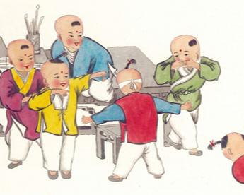
稚子弄冰
宋 杨万里
稚子金盆脱晓冰，彩丝穿取当银铮。
敲成玉磬穿林响，忽作玻璃碎地声。

Slide 12
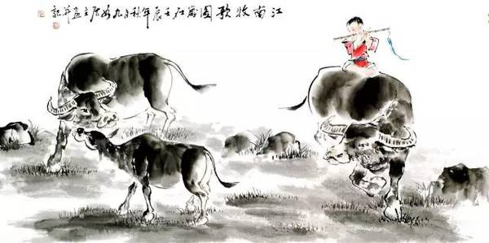
村晚
宋 雷震
草满池塘水满陂，山衔落日浸寒漪。
牧童归去横牛背，短笛无腔信口吹。

Slide 13
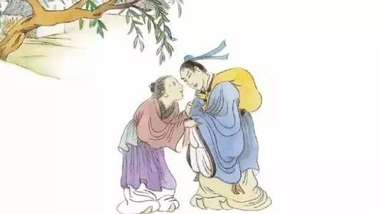
游子吟
唐 孟郊
慈母手中线，游子身上衣。
临行密密缝，意恐迟迟归。
谁言寸草心，报得三春晖。

Slide 14

鸟鸣涧
唐 王维
人闲桂花落，夜静春山空。
月出惊山鸟，时鸣春涧中。

Slide 15
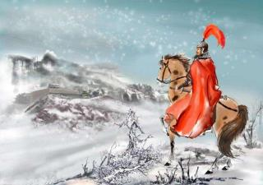
从军行
唐 王昌龄
青海长云暗雪山，孤城遥望玉门关。
黄沙百战穿金甲，不破楼兰终不还。

Slide 16
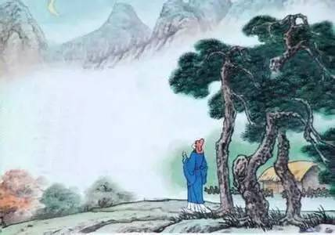
秋夜将晓出篱门迎凉有感
宋 陆游
三万里河东入海，五千仞岳上摩天。
遗民泪尽胡尘里，南望王师又一年。

Slide 17
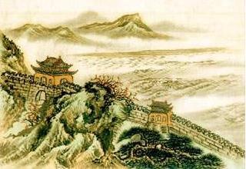
凉州词
唐 王之涣
黄河远上白云间，一片孤城万仞山。
羌笛何须怨杨柳，春风不度玉门关。

Slide 18
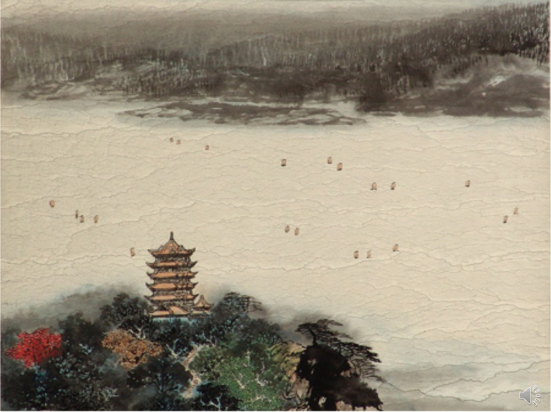
黄鹤楼送孟浩然之广陵
唐 李白
故人西辞黄鹤楼，烟花三月下扬州。
孤帆远影碧空尽，唯见长江天际流。

Slide 19
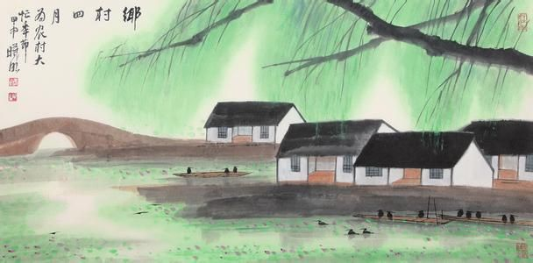
日积月累
乡村四月
宋 翁卷
绿遍山原白满川，子规声里雨如烟。
乡村四月闲人少，才了蚕桑又插田。

Slide 20
有关做人的名言
1.君子喻于义小人喻于利。——《论语》
2.君子坦荡荡，小人长戚戚。——《论语》
3.恻隐之心，人之端也。 ——《孟子》
4.多行不义，必自毙。 ——《左传》
5.人有耻，则能有所不为。——《朱子语类》

Slide 21
教育方面的名言
◎莫道君行早，更有早行人。
◎近水知鱼性，近山识鸟音。
◎路遥知马力，日久见人心。
◎读书须用意，一字值千金。
◎听君一席话，胜读十年书。

Slide 22
一、照猫画虎，仿写句子。
1.金钱能买来书籍，但买不来知识；金钱能买来药品，但买不来健康；
仿写：金钱能买来 ，但买不来 。
2.潇洒是一道恪守在每个人心灵中的美丽的风景，潇洒的内涵包罗万象。 “采菊东篱下”是一种清静的潇洒；“胜似闲庭信步” 是一种喜悦的潇洒；
；
。
礼物
真情
“凌寒独自开”是一种孤傲的潇洒
“沙场秋点兵”是一种豪放的潇洒

Slide 23
二、句子大瘦身，缩句。
1.二十只草船上的草把子插满了曹军射过来的箭。
。
2.气魄雄伟的万里长城，是世界历史上一个伟大的奇迹。
。
3.吴国的都督周瑜十分妒忌很有才干的诸葛亮。
。
4.穿着一身黑色衣服的刷子李正在认真地刷墙。
。
草把子插满了箭。
万里长城，是奇迹。
周瑜妒忌诸葛亮。
刷子李正在刷墙。

Slide 24
三、句子加工厂。
1.诸葛亮借来了十万支箭。
改为把字句： ？
改为被字句： ！
2.武松终于把那只凶猛的大虫打死了。
改为“被”字句：_____________________________
诸葛亮把十万支箭借来了。
十万支箭被诸葛亮借来了。
那只凶猛的大虫被武松打死了。

Slide 25
3. 把反问句改为陈述句。
蜻蜓飞得那么快，哪里会追得上？
4.诸葛亮说：“三天之内要造十万支箭，得请你帮帮我的忙。”
改为间接引语：
蜻蜓飞得那么快，不会追得上。
诸葛亮说，三天之内要造十万支箭，得请鲁肃帮帮他的忙。

Slide 26
6.周瑜长叹一声，说：“诸葛亮神机妙算，我真比不上他！”（改为双重否定句）
7.武松走上景阳冈来。 （扩句）
8.大虫背后看人最难，就把前爪搭在地下，把腰胯一掀。武松一闪，又闪在一边。（仿写带有连续动作句子）
周瑜长叹一声，说：“诸葛亮神机妙算，我不得不承认比不上他！”
武松提了哨棒，大踏步走上景阳冈来。
他走进屋立即放下包跑了出去。

Slide 27
四、一锤定音（判断修辞方法）。
借代
1.青山处处埋忠骨，何须马革裹尸还。 （ ）
2.一万多名弓弩手一齐朝江中放箭，箭好像下雨一样。 （ ）
3.大虫见掀他不着，吼一声，就像半天起了个霹雳，震得那山冈也动了。 （ ）
4.像苏东坡说的“月出于东山之上，徘徊于斗牛之间”，完全是我无法想象的。（ ）
比喻
夸张
引用

Slide 28
五、一锤定音（判断描写方法）。
1.主席仰起头望着天花板，强忍着心中的悲痛，目光中流露出无限的眷恋。（ ）
2.头不很大，圆眼，肉鼻子，两条眉很短很粗。头上永远剃得发亮。 （ ）
3.他在心里不住地说着：“买鞋的，快来吧!买鞋的，快来吧!……” （ ）
4.病人一声不吭，双手紧紧抓住身下的白床单，手背青筋暴起，汗如雨下。 （ ）
神态描写
外貌描写
心理描写
动作描写

Slide 29
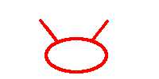
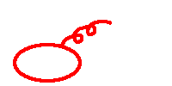
六、病句门诊。
给句子治病我行。（用正确修改符号修改病句）
维持
（1）星期天，我们小队到52路终点站保持公共秩序。
（2）今天下午可能要下雨，你出去不带伞，肯定会被淋湿的。
（3）上课铃一响，沸腾的校园顿时立刻安静下来了。
（4）“六一”联欢会上，我们班表演了文娱节目和大合唱。

Slide 30
七、给下面的句子排序。
( )这时,远处的天边呈灰蓝色,烟雾在继续减退、变薄,薄得像一层轻纱。
( )不知道是云雾在飘移,还是象山在蠕动,叫人觉得屹立眼前的仿佛是头活象。
( )不一会儿,乳白色的浓雾在流动,在减退,透过云流的缝隙,藏青色的山崖和山树隐约可见.
( )早晨有雾的时候,整座象山笼罩在白茫茫的雾气中.
( )从这轻纱垂幕中看去,巨象的轮廓立即呈现在眼前,它正伸长了鼻子
③
⑤
②
①
④

Slide 31
八、按原文填空。
报得三春晖
1.谁言寸草心， 。
2.月出惊山鸟， 。
3.昼出耘田夜绩麻， 。
4.劝君更尽一杯酒， 。
时鸣春涧中
村庄儿女各当家
西出阳关无故人

Slide 32
5.君子坦荡荡， 。
6.路遥知马力， 。
7.听君一席话， 。
小人长戚戚
日久见人心
胜读十年书

Slide 33
九、按原文填空。
1.恻隐之心， 。
2.三万里河东入海， 。
3.乡村四月闲人少， 。
4.黄沙百战穿金甲， 。
人之端也
五千仞岳上摩天
才了蚕桑又插田
不破楼兰终不还

Slide 34
十、日积月累
《村晚》这首诗描写了农村晚景，我是从“ ”看出来的。
《稚子弄冰》诗中孩子弄冰的场景，充满了乐趣：其中描写声音的句子是 。
草满池塘水满陂，山衔落日浸寒漪
敲成玉磬穿林响，忽作玻璃碎地声

Slide 35



QICAIKETANG
七彩课堂 伴你成长

